Slide 1
Секретные записи
Можаров Дмитрий Александрович

Slide 2

Что делать, если нужно защитить данные от посторонних глаз?
Что же делать, если под одним пользователем работает несколько человек и нужно скрыть от них некоторую текстовую или табличную информацию, да так, чтобы было удобно ею пользоваться?

Slide 3

Воспользоваться “Секретными записями”
Программа “Секретные записи” предоставляет возможность сокрытия данных. Для этого вам нужно создать свой аккаунт в этой программе и создавать файлы в ней. После работы, все файлы будут помещены в архив с паролем.

Slide 4
Какие библиотеки использовались?
Это основные библиотеки, которые были использованы в проекте
Внешний вид программы
Работа с ZIP
С помощью PyQt5 было сделано всё визуальное составляющее программы
С помощью Pyzipper появилась возможность создавать архив с паролем и извлекать из него содержимое
PyQt5
Sqlite3
Pyzipper
Работа с SQL
С помощью Sqlite3 была осуществлена работа с базой данных аккаунтов

Slide 5
Какие библиотеки использовались ещё?
Так же были использованы и эти библиотеки
Работа с файлами
С помощью Os стало легче работать с файлами и директориями
Hashlib
Os
Csv
Работа с хэшами
Работа с CSV
С помощью Hashlib появилась возможность получать хэш, что помогло защитить данные пользователей
С помощью Сsv была осуществлена работа с csv файлами

Slide 6
Структура приложения
При запуске программы открывается LoginForm, а при получении верных данных открывается MainForm
Account
04
MainForm
Просто контейнер, содержащий информацию об аккаунте
03
05
Класс, отвечающий за функционал главного окна
02
06
Ui-MainWindow
LoginForm
Визуальная составляющая главного окна
Класс, отвечающий за функционал окна для ввода данных аккаунта
01
Ui-Form
HelpfulMethods
Визуальная составляющая окна для ввода данных аккаунта
Класс, содержащий статичные “полезные" методы, такие как архивирование или получение хэша

Slide 7
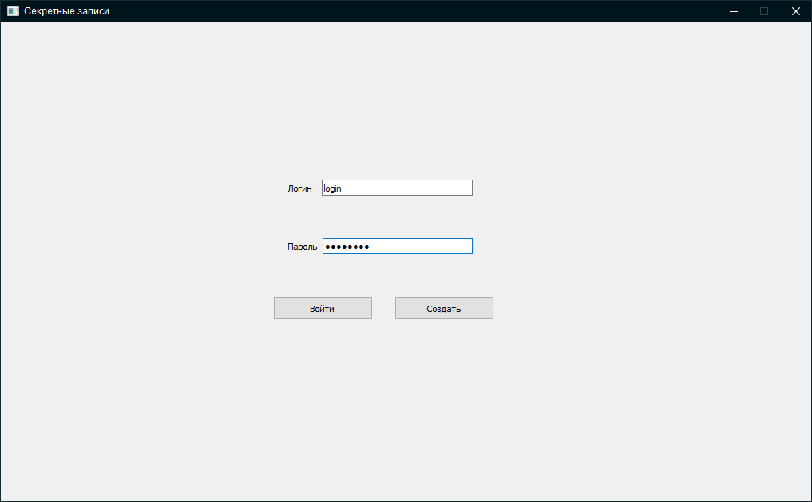
Форма для входя в аккаунт
Форма имеет поле для ввода логина, поле для ввода пароля, кнопку войти и кнопку создать.
В случае если пользователь ввёл неверные данные, программа уведомит пользователя об этом
При входе в аккаунт открывается главная форма, а эта закрывается

Slide 8
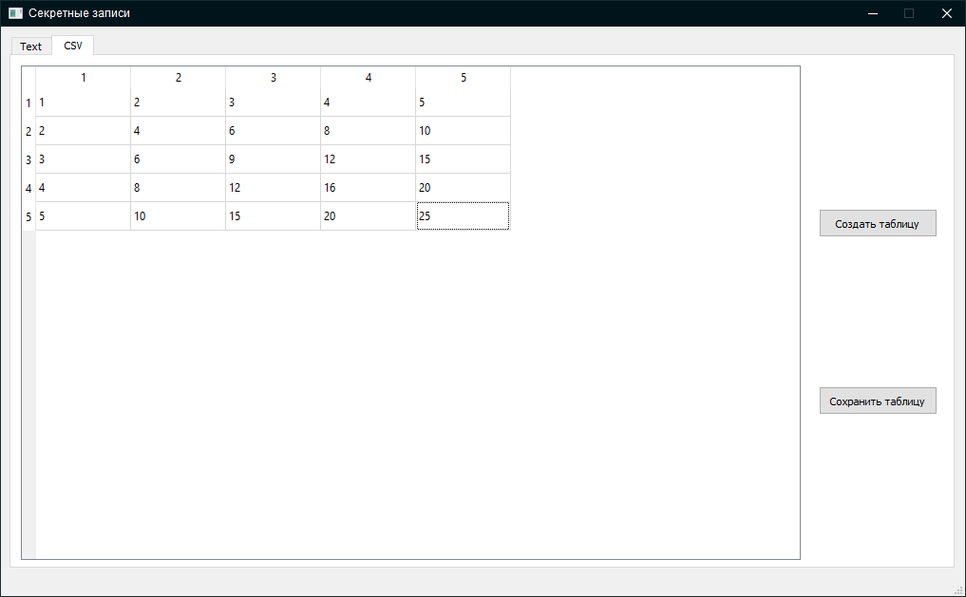
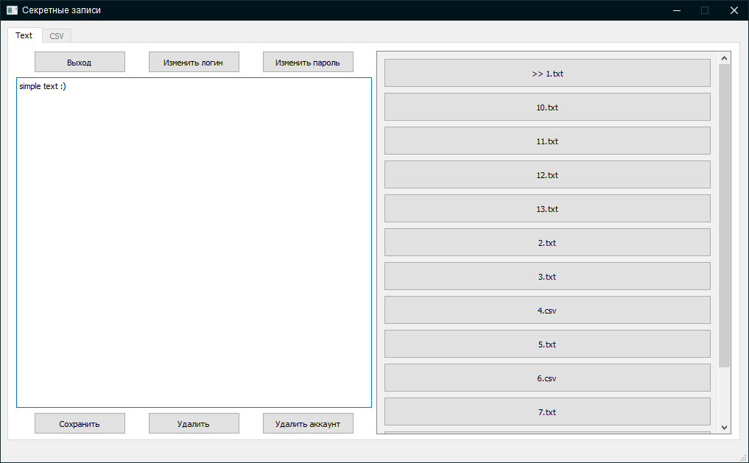
Главное окно
В главном окне есть две вкладки.
Первая вкладка позволяет работать с текстом. Сохранённые файлы отображаются в правой части этой вкладки.
Вторая вкладка позволяет работать с CSV файлами, создавать таблицы и сохранять их там же, где и тест.

Slide 9
Вывод по работе, возможности для доработки и развития
Количество строк кода:
Account – 5
Импорт библиотек и main – 25
Ui-From – 58
LoginForm – 60
HelpfulMethods – 62
Ui-MainWindow – 118
MainForm – 213
Всего – 541
Возможности для доработки и развития
Этот проект имеет множество путей дальнейшего развития.
Можно улучшить дизайн, сделав его более современным, сделать удобное использование csv таблиц, предоставить возможность сохранять другие файлы и работу с ними.

